Slide 1
#12 nupla.info
Revidierte Bau- und Zonenordnung (BZO) digital
Andreas², Colin, Kushtrim, Martin, Simon, Thomas

Slide 2
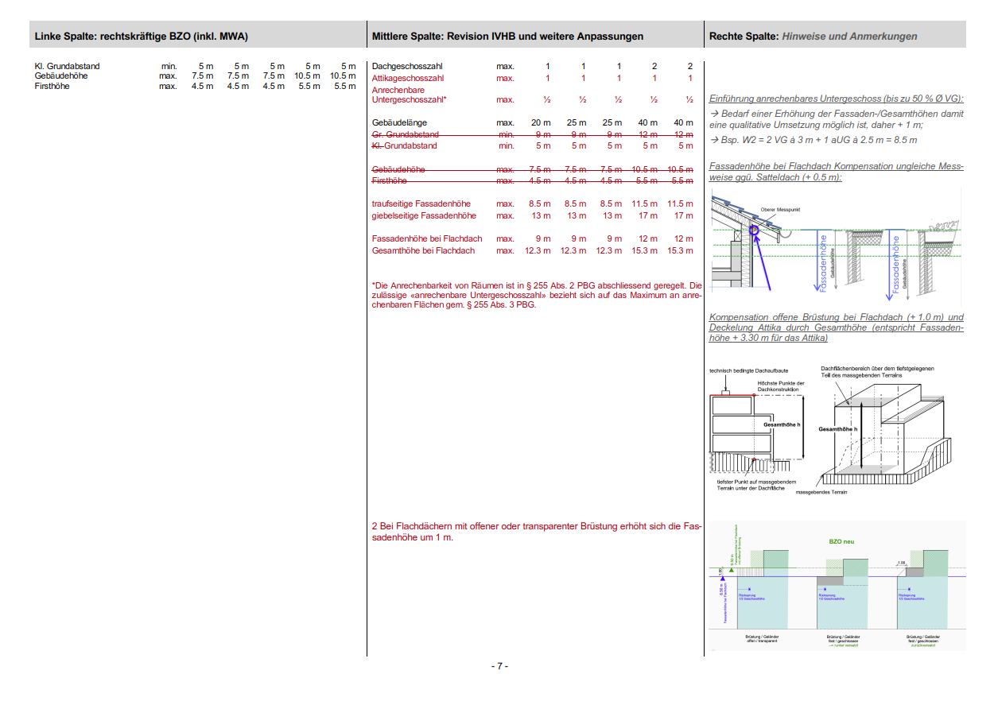
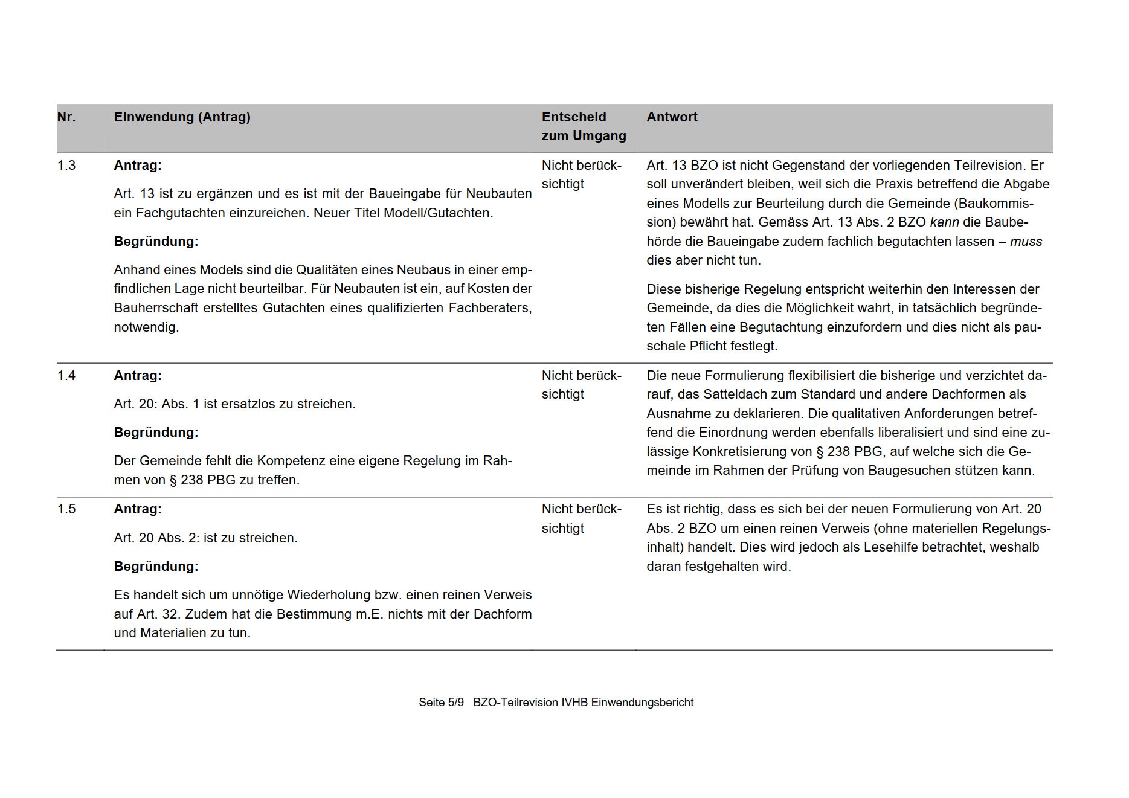
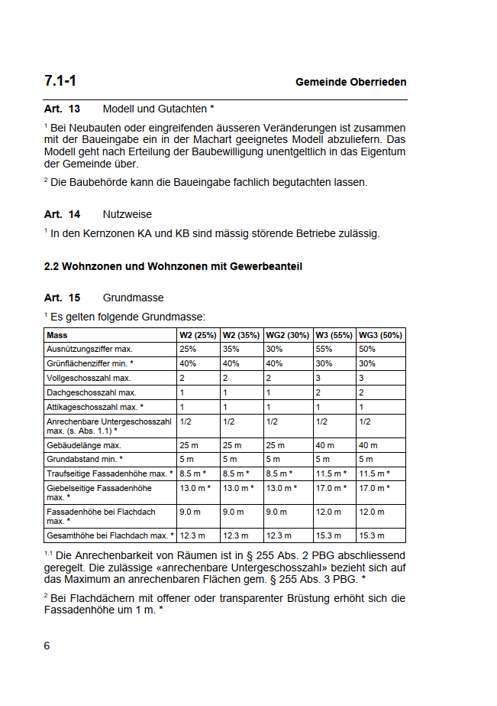
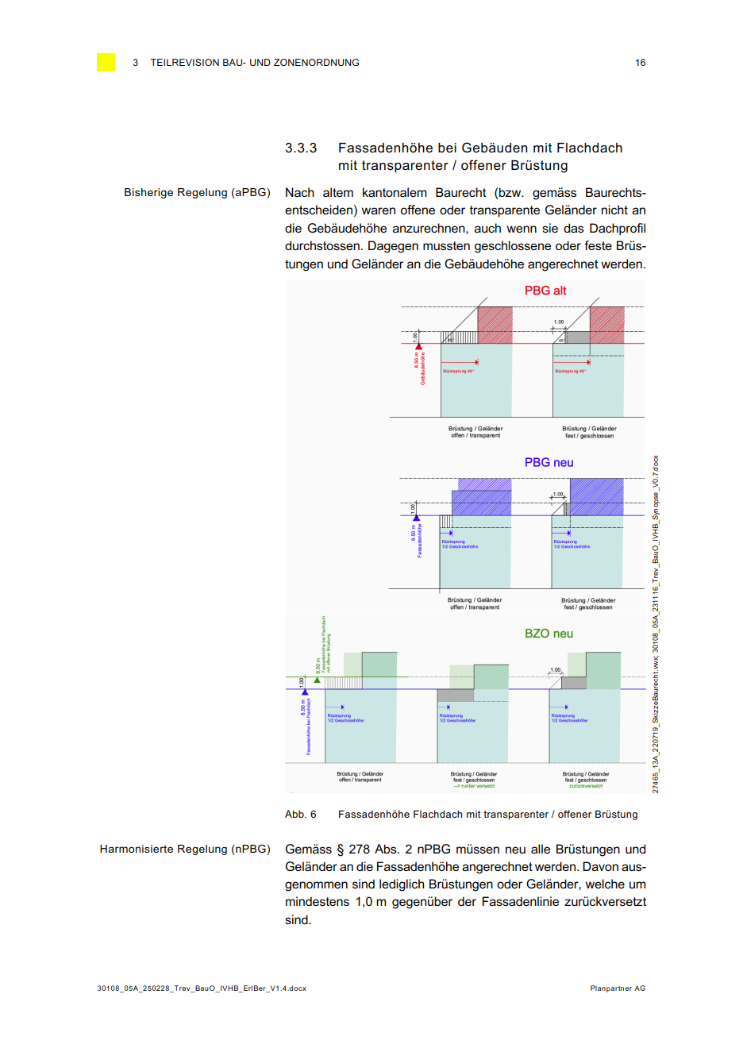
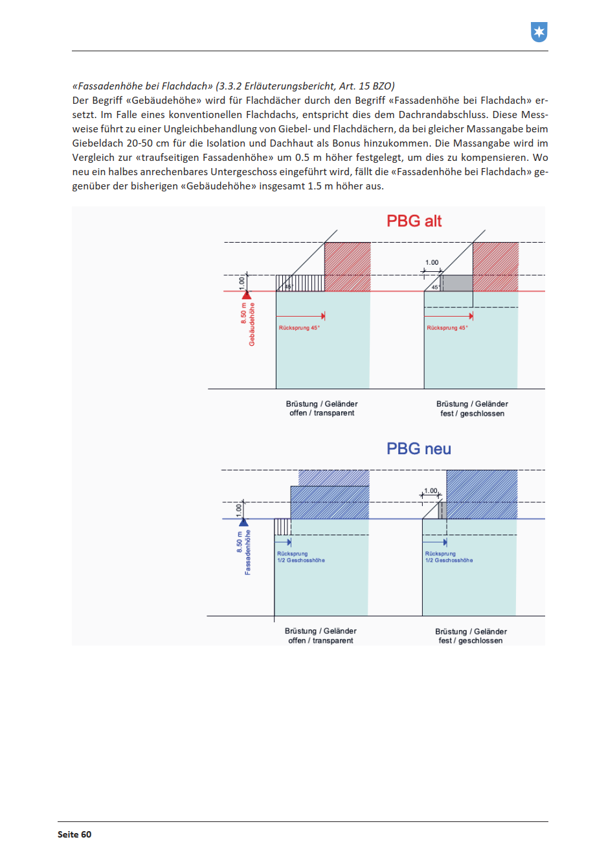
Problem
2. Synopse alt vs. neu
1. nBZO
4. Einwendungsbericht
3. Erläutender Bericht
5. Beleuchtender Bericht GR
Notes:
Andreas Jörger
Rechtsanwalt im Bau- und Immobilienrecht in Thalwil und Schwyz
Erste Challenge: Bau- und Zonenordnung digital
Bau- und Zonenordnungen
Regelt wo was wie gebaut oder nicht gebaut werden kann
Eines der bedeutetsten Rechtsgrundlagen auf Gemeindeebene
Werden derzeit vielerorts revidiert (prominentestens und wohl umfangreichstes Beispiel Stadt Zürich)
Praktisches Problem
Was hat sich geändert
Weshalb hat es sich geändert etc.
Bsp: Art. 15 BZO Oberrieden
2. PDF Synopse alt vs. neu
3. PDF erläuternder Bericht
4. PDF Einwendungsbericht
5. PDF Beleuchtender Bericht
Hinzu kommen diverse Pläne

Slide 3
Ziele
Erster Prototyp einer Plattform BZO digital
(Grundlage schaffen, auf welcher die vollständige Plattform später weiterentwickelt werden kann)
(Grundlage für weitere solche Projekte schaffen)
https://nupla.info
Art. 15 nBZO
Vergleich mit altem Gesetzestext
Erläuterungen zu Art. 15 nBZO
Einwendungen gegen Art. 15 nBZO
Ausführungen GR zu Art. 15 nBZO
Notes:
Ziel des Challenges
Ersten Prototyp einer Plattform BZO digital
Beispielsweise BZO Oberrieden, weil klein, übersichtlich und vor kurzem teilrevidiert
Evtl. weitere Möglichkeiten: Grundlage schaffen, auf welcher die vollständige Plattform später weiterentwickelt werden kann
Grundlage für weitere solche Projekte schaffen

Slide 4
Vorgehen
Naives Prompting vs. Entwicklung

Slide 5

Vorgehen: Entwicklung
Art. 15
PDF
ALT
ZUSÄTZLICHER INHALT
NEU
www.oberrieden.ch
nupla.info

Slide 6
Demo
https://nupla.info

Slide 7
Vision / Nächste Schritte
Auf die ganze Schweiz erweitern
GIS-Daten integrieren
Parzellen bezogene Informationen über Änderungen
Genauere Daten
Amtsblatt-Daten integrieren
Einbezug der Fristen für Eigentümer
Genauere Daten

Slide 15


Slide 16

Vielen Dank für Ihre Aufmerksamkeit

Slide 22
nupla.info

